Slide 1
* 2D 게임 프로그래밍 프로젝트 _ Bine
2014182021
성소윤

Slide 2



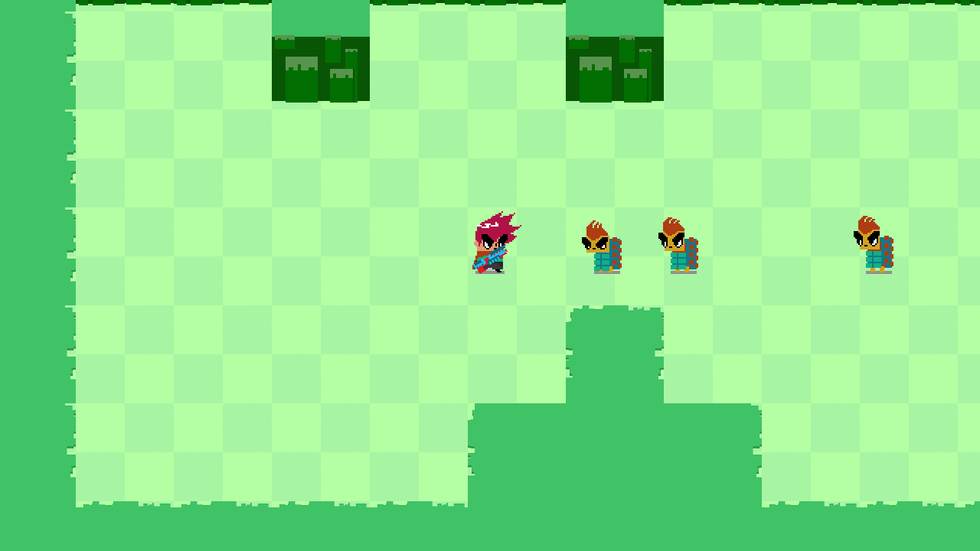
* 게임 컨셉
Top View
Shooting
Adventure
체력, 방어력
미니맵
무기 정보 및
상태

Slide 3
* 개발 범위
내용 | 범위
맵 | 스테이지 2개 (마지막 스테이지는 보스 스테이지) 각 스테이지 안에 방 2~3개 해당 방의 적 다 없애면 다음 스테이지로 갈 수 있다
적 | 높은 스테이지로 갈수록 특수 능력을 가지고 있도록 공격 사거리 안에 들어오면 주인공 공격
캐릭터 컨트롤 | W,A,S,D,E, 마우스로 공격 이동 조작
캐릭터 무기 | 주인공 무기 3가지 구현
게임 기능 | 적 해치우면 돈 나오게 -> 상점에서 돈으로 무기 구매 가능 타격 효과
사운드 | 배경음, 공격시 효과음

Slide 4
* 개발 계획
주 | 개발 내용
1주 | 계획 | 리소스 수집 및 맵 제작
 | 결과 | 리소스 수집 완료, Room 5개중 3개 제작
2주 | 계획 | 캐릭터 띄우기, 이동 입력 처리, 카메라 구현, Room Stage 넘어가게 구현 -> 캐릭터, 카메라 맵이랑 충돌체크
3주 | 결과 | 캐릭터 띄우기, 이동입력 처리, 카메라 구현, 캐릭터 맵이랑 충돌체크 완료 Stage 넘어가는 것 미완성
4주 | 계획 | 애니메이션 로직 설계, 무기 로직 설계
 | 결과 | Animation, Weapon Class 구현 완료
5주 | 계획 | 애니메이션 구현, 무기 구현, 적 띄우고 충돌체크
 | 결과 | 기본 애니메이션 구현 완료, 기본 무기 구현완료, 충돌체크 구현 완료
6주 | 기본 적 AI, 특수능력, 로직 설계
7주 | Stage 1 , Stage 2 보스 AI 설계 및 구현
8주 | Stage2 설계 및 구현
9주 | 애니메이션 제작, UI 창 제작, 메뉴 제작
10주 | 사운드 넣기, 버그 수정, 밸런스 조정

Slide 5
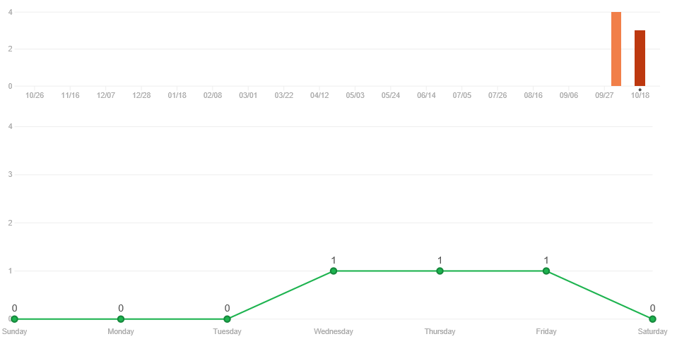
* Github 커밋 통계

Slide 6
감사합니다

Slide 7
* 자체 평가
평가항목 | 평가
발표 자료에 포함할 내용을 다 포함했는가? | A
계획 대비 일정은 잘 지켰는가? | B
게임 프로토타입은 실행이 잘 되는가? | A
동영상의 화면과 소리 상태는 양호한가? | A

